Slide 1
স্বাগতম

Slide 2
পরিচিতি
শিক্ষক পরিচিতি
পাঠ পরিচিতি
নামঃ তাজুল ইসলাম
পদবিঃ সহকারী শিক্ষক ( গণিত )
গণি মডেল উচ্চ বিদ্যালয়
চাঁদপুর সদর, চাঁদপুর।
ই-মেইলঃ tislam30155@gmail.com
শ্রেণিঃ নবম
বিষয়ঃ গণিত
অধ্যায়ঃ তৃতীয়

Slide 3
কী ধরণের রাশি ?

Slide 4
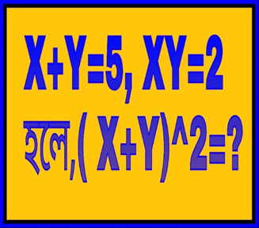
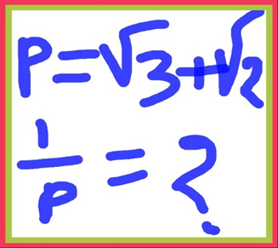
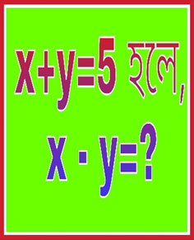
সমস্যাগুলো কী ধরণের ?

Slide 5
আজকের পাঠ
বীজগাণিতিক রাশিঃ মান নির্ণয়

Slide 6
শিখন ফল
পাঠ শেষে শিক্ষার্থীরা . . .
বীজগাণিতিক রাশি কী তা বলতে পারবে।
বীজগণিতে অনুসিদ্ধান্ত সূত্র গঠন করতে পারবে।
সূত্রের সাহায্যে মান নির্ণয় করতে পারবে।

Slide 7
বীজগাণিতিক রাশি কী ?
বীজগাণিতিক রাশিঃ সংখ্যা নির্দেশক প্রতীক এবং প্রক্রিয়া চিহ্ন এর অর্থবোধক বিন্যাসকে রাশি বলে।
যেমনঃ 2a+3b-4c একটি বীজগাণিতিক রাশি, যেখানে , a, b , c, p, q, r, x, y, z . . . ইত্যাদি হলো বীজগণিতীয় প্রতীক, , +, - হলো প্রক্রিয়া চিহ্ন এবং 2, 3, 4 হলো অক্ষর প্রতীক বা ধ্রবক বলে।

Slide 8
নিচের সূত্রগুলো লক্ষ করো
১।(a+b)²=a²+2ab+b²
২।(a-b)²=a^{2_}2ab+b²
৩।(a+b)²=a²-2ab+b²+4ab
৪।(a+b)²=(a-b)²+4ab
৫।(a-b)²=a²+2ab+b^{2_} 4ab
৬।(a-b)²=(a+b)²-4ab
৭। 2(a²+b²)=(a+b)²+(a-b)
৮। 4ab=(a+b)²-(a-b)²

Slide 9
চলো একটি ভিডিও দেখি

Slide 10
a+b=√7 এবং a-b=√5 হলে, প্রমাণ করো যে, 8ab(a²+b²)=24.
দেয়া আছে,
a+b=√7 এবং a-b=√5
L.H.S.=8ab(a²+b²)
=4ab(a²+b²)
={(a+b)²-(a-b)²} {(a+b)²+(a-b)²}
= {(√7)²-(√5)²} {(√7)²+(√5)²}
=(7+5)(7-5)
=12×2
=24
=R.H.S. [ Proved ]

Slide 11
একক কাজ
নিচের রাশিটি থেকে চলক, প্রক্রিয়া চিহ্ন ও অক্ষর প্রতীকগুলো পৃথক করোঃ
3x²+9xy÷5xy²-y²+21y³

Slide 12
জোড়ায় কাজ
সমস্যাঃ $x−\frac{1}{x}=4$ হলে, প্রমাণ কর যে, $x^{4}+\frac{1}{x^{4}}=322$

Slide 13
দলীয় কাজ
১। a-b = 4 এবং ab = 60 হলে, a+b এর মান নির্ণয় করো।
২। 2x+x/2 = 3 হলে,x²+1/x² $এর মান নির্ণয় করো।$

Slide 14
মূল্যায়ন
১। ${(a−b)}^{2}=?$
২। $a^{2}+b^{2}=?$
৩। $x+\frac{1}{x}=3$ হলে, $x^{2}+\frac{1}{x^{2}}$ এর মান নির্ণয় কর।

Slide 15
বাড়ির কাজ
$3x+\frac{3}{x}=6$ হলে, $x^{5}+\frac{1}{x^{5}}$+ $x^{4}+\frac{1}{x^{4}}$+ $x^{3}+\frac{1}{x^{3}}$+ $x^{2}+\frac{1}{x^{2}}$
এর মান নির্ণয় কর।

Slide 16
সকলকে ধন্যবাদ

